Slide 1
Различные алгоритмы поиска лучшего хода на примере игры “русские шашки”

Slide 2
Содержание

Slide 3
Постановка задачи

Slide 4
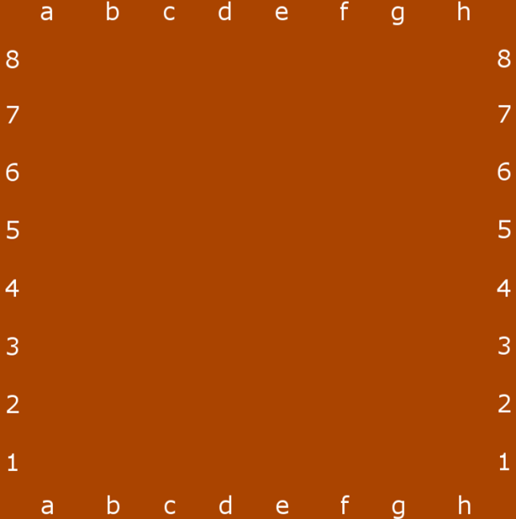



Пример дерева игры
…
d8-h8
b4-b8
…
c5-a3
c7-c3
c5-a7
…
…
…
h8-b2
Просчет хода заканчивается при достижении заданной глубины.
На последнем шаге рекурсии вызывается оценочная функция.
…

Slide 5
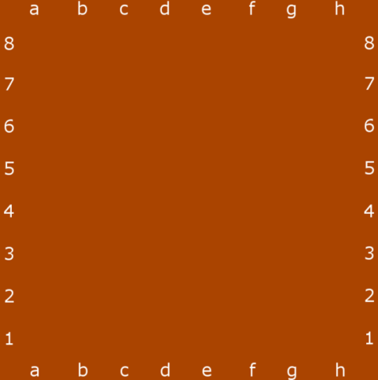



Оценочная функция
Пусть P - множество всевозможных позиций на доске.
Функция F: P→Z, ставящая в соответствие некоторой позиции из множества P целое число, отражающее «выгодность» этой позиции для текущего игрока, называется оценочной функцией.
Пример:
Простейшая оценочная функция просто суммирует вес всех белых шашек и вычитает из полученного результата сумму всех черных шашек. Если установить вес шашки равный, например, 50, а вес дамки равный 350, то для белого игрока при расстановке шашек как на позиции слева такая оценочная функция вернет число 250.

Slide 6
В более сложной оценочной функции может учитываться ценность полей доски, которые определяются следующими основными принципами игры:
Надо по возможности подвигаться вперед;
Ценность полей a1 и h2 является наименьшей;
Следует бороться за овладением центральными полями c5 и f4;
Надо придерживаться принципа равномерного распределения шашек по обоим флангам;
Шашки с полей c1, e1, g1 без особой надобности не сдвигать;
Дамка, контролируя главную диагональ, препятствует продвижению шашек противника.
0
0
0
0
0
0
0
1
42
43
43
43
0
0
0
1
32
32
32
31
0
0
1
0
17
25
23
23
0
0
1
0
13
13
21
17
0
1
0
0
0
7
7
8
0
1
0
0
0
0
0
-9
1
0
0
0
-9
20
20
20
1
0
0
0
Ценность полей для белой шашки
Ценность полей для дамки

Slide 7
Алгоритм полного перебора
FUNCTION Search(depth :integer) :integer;
Начало
Параметр depth – текущая глубина рекурсии.
нет
depth=0?
да
score – оценка лучшего хода.
score:=-INFINITY
Вызови оценочную функцию
Сгенерируй все ходы
да
Есть еще ходы?
нет
Сделай ход
Конец
tmp:=-Search(depth-1)
Отмени ход
да
score<tmp?
нет
score:=tmp

Slide 8
Алгоритм перебора с отсечениями
α – максимум для 1 игрока
α=4
β – максимум для 2 игрока
4
β=1<α
Результат остается таким же, как и в алгоритме полного перебора.
1
Исследование показало, что перебор с отсечениями работает в среднем в … раз быстрее.
Далее просчитывать нет смысла, т.к. результаты все равно не будут записаны

Slide 9
FUNCTION AlphaBeta(depth, alpha, beta :integer) :integer;
Начало
нет
depth=0?
да
Сгенерируй все ходы
Вызови оценочную функцию
да
Есть еще ходы?
нет
Сделай ход
tmp:=-AlphaBeta(depth-1, -beta, -alpha)
Конец
Отмени ход
да
alpha<tmp?
нет
alpha:=tmp
да
alpha>=beta?
нет
верни alpha
отсечение

Slide 10
Форсированные варианты
В некоторых ситуациях, например, в случае размена, прекращение вычислений по достижении максимальной глубины рекурсии может привести к крайне неверной оценке позиции.
Пример:
Пусть максимальная глубина рекурсии равна 2. Ход белых. Даже не очень опытному игроку в шашки очевидно, что лучший ход – d8-h8, поскольку он приводит к полному уничтожению противника. Однако бот не увидит преимуществ такого хода.
Чтобы избежать подобных ситуаций, отдельные ветки стоит просчитывать на большую глубину. В шашках форсированными вариантами являются взятия.

Slide 11
Реализация
Проект состоит из двух частей — вычислительного ядра и графического интерфейса. В вычислительной части (С++) представлен искусственный интеллект для бота. Графическая оболочка (С#) предоставляет визуализацию игры, предоставляет настройки бота и дает возможность ходить реальному игроку.
Графическая оболочка
позиция
Вычислительное ядро
лучший ход

Slide 12
Вычислительное ядро

Slide 13
Графическая оболочка
Графическая часть выполнена по схеме MVC (Model, View, Controller)
Controller
change date
user’s change
Model
I’m update!
View

Slide 14
Демонстрация

